Slide 1
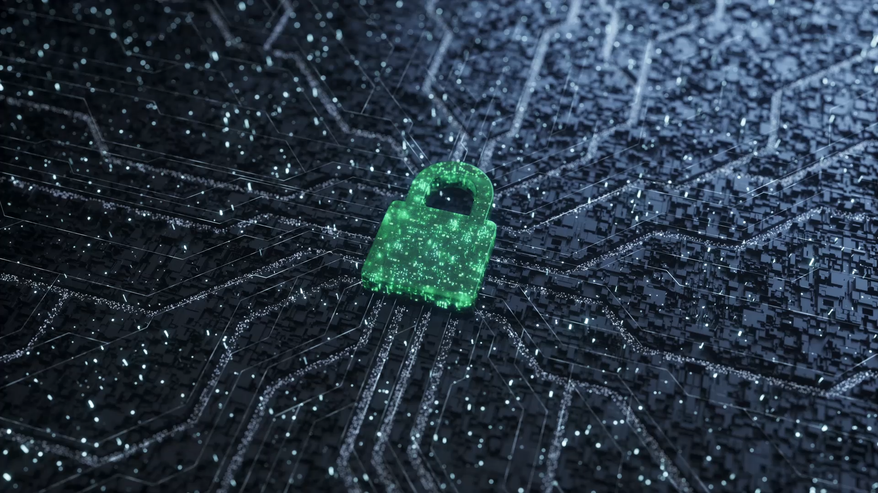
Menezes-Qu-Vanstone (MQV)
Lorenzo Haidinger, Samuel Kominek, Stefan Ohnewith, Ernst Schwaiger

Slide 2

Agenda
Protokollbeschreibung
Stärken & Schwächen
Implementierung
Angriffsmöglichkeiten
Live-Demo
Fazit

Slide 3

Was ist MQV?
"MQV is Diffie-Hellman on steroids" - Jean Philippe Aumasson
Ist ein Key Agreement Protocol
Entwickelt von Alfred Menezes, Yi Qu und Scott Vanstone
Ziel: Sichere Schlüsselaushandlung über unsichere Kanäle
Notes:
MQV steht für Menezes–Qu–Vanstone, benannt nach seinen drei Entwicklern: Alfred Menezes, Yi Qu und Scott Vanstone – allesamt bekannte Namen in der Welt der Kryptografie. Sie haben das Protokoll in den 1990er-Jahren entworfen mit dem Ziel, ein besonders sicheres, schnelles und effizientes Verfahren für die gemeinsame Schlüsselerzeugung zu schaffen.
Technisch gesehen handelt es sich bei MQV um ein sogenanntes Key Agreement Protocol, also ein Schlüsselaustauschverfahren. Das bedeutet: Zwei Parteien, zum Beispiel Alice und Bob, möchten über ein unsicheres Netzwerk wie das Internet einen geheimen Schlüssel aushandeln – ohne dass ein Angreifer, der den Datenverkehr mitliest, diesen Schlüssel rekonstruieren kann.
Das Besondere an MQV ist, dass es sogenannte Ephemeral Keys – also temporäre, einmalig verwendete Schlüssel – mit langfristigen statischen Schlüsseln kombiniert. Dadurch bietet es ein hohes Maß an Sicherheit selbst dann, wenn einzelne Schlüsselkomponenten später kompromittiert werden sollten. Dieser Mechanismus ist übrigens sehr elegant in das Protokolldesign integriert.
Die wichtigste Motivation hinter MQV war es, eine Lösung zu entwickeln, die effizienter ist als klassische Verfahren wie etwa Diffie-Hellman, dabei aber mehr Sicherheit gegen Man-in-the-Middle-Angriffe bietet. Und genau das leistet MQV.
Zusammengefasst: MQV ist ein kryptografisches Protokoll, das dafür sorgt, dass zwei Teilnehmer am Ende denselben geheimen Schlüssel besitzen, ohne dass dieser jemals über das Netzwerk übertragen wird – und das, obwohl das Netzwerk möglicherweise von Angreifern mitgehört oder sogar manipuliert wird.“

Slide 4

Kryptographischer Hintergrund
Schlüssel: Langzeit- & Kurzzeitschlüssel (ephemerer Schlüssel)
Berechnungen:
MQV-Formel
Geteiltes Geheimnis berechnen
Notes:
MQV arbeitet mit zwei verschiedenen Arten von Schlüsseln:
Der Langzeitschlüssel – auch als statischer Schlüssel bezeichnet – ist fest einem Teilnehmer zugeordnet. Man kann ihn sich vorstellen wie ein Personalausweis in der digitalen Welt. Er ist oft in einem Zertifikat hinterlegt und wird über einen längeren Zeitraum hinweg verwendet.
Der Kurzzeitschlüssel – auch ephemerer Schlüssel genannt – wird dynamisch für jeden Kommunikationsvorgang neu erzeugt. Seine Aufgabe ist es, für sogenannte Forward Secrecy zu sorgen: Selbst wenn ein Angreifer später den statischen Schlüssel kompromittieren sollte, bleibt die Vertraulichkeit der vergangenen Kommunikation erhalten, weil der kurzlebige Schlüssel nicht mehr existiert.
Wie genau sehen die Berechnungen aus?
Der wichtigste Bestandteil ist die sogenannte MQV-Formel. Diese verwendet sowohl die eigenen privaten Schlüssel als auch die öffentlichen Schlüssel der Gegenseite – also konkret:
den eigenen statischen privaten Schlüssel,
den eigenen ephemeren privaten Schlüssel,
den statischen öffentlichen Schlüssel des Partners,
und den ephemeren öffentlichen Schlüssel des Partners.
Aus diesen Werten berechnet jeder Teilnehmer einen gemeinsamen geheimen Punkt auf der elliptischen Kurve. Aus diesem Punkt kann dann ein symmetrischer Schlüssel abgeleitet werden – etwa durch Anwendung einer Hashfunktion.
Das Spannende daran: Beide Seiten führen unterschiedliche Berechnungen durch – mit jeweils eigenen geheimen Informationen – aber am Ende landen beide beim identischen Ergebnis. Der ausgetauschte Schlüssel muss also nie über das Netzwerk übertragen werden – das ist ein enormer Sicherheitsvorteil.

Slide 5
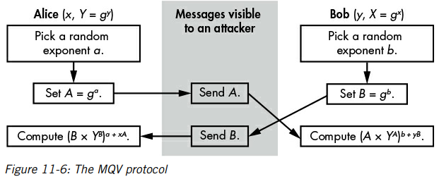
Ablauf von MQV
Alice's long-term private key
Bob's public key
Bob's long-term private key
Alice's public key
Beteiligte Parteien: Alice, Bob
Welche Werte werden ausgetauscht?
ephemeral private key
ephemeral public key
Quelle: Serious Cryptography A Practical Introduction to Modern Encryption

Slide 6
Berechnung von MQV
Und Bob macht auf seiner Seite dasselbe mit Alice's 2 public keys (A & X) und seinen 2 private Keys (b & y):
Wie man sehen kann, erhalten wir für Alice und Bob den gleichen Wert
Quelle: Serious Cryptography A Practical Introduction to Modern Encryption

Slide 7

Stärken des Protokolls
Authentifizierte Schlüsselvereinbarung
Sicherer als Authenticated DH
Man muss kein zusätzliches Signatur Schema zusätzlich zur DH-Funktion verwenden.
Schutz gegen Man-in-the-Middle
Forward Secrecy (bedingt)
Notes:
Authentifizierte Schlüsselvereinbarung
Das MQV-Protokoll gehört zur Klasse der authentifizierten Key-Agreement-Protokolle. Das bedeutet: Nicht nur wird ein geheimer Schlüssel ausgetauscht – sondern auch sichergestellt, mit wem man kommuniziert.
Das passiert durch die Kombination aus einem langfristigen privaten Schlüssel – also einer Art digitaler Identität – und einem kurzfristigen, ephemeren Schlüssel, der nur für eine Sitzung gilt. Diese Kombination sorgt dafür, dass ein Angreifer sich nicht einfach als jemand anderes ausgeben kann.
Schutz gegen Man-in-the-Middle-Angriffe
Einer der häufigsten Angriffe auf Schlüsselvereinbarungsprotokolle ist der sogenannte Man-in-the-Middle-Angriff. Dabei platziert sich ein Angreifer – nennen wir ihn Eve – zwischen Alice und Bob, fängt Nachrichten ab, verändert sie und leitet sie weiter. Beide Teilnehmer glauben dann, sie kommunizieren miteinander, dabei sprechen sie eigentlich mit Eve.
MQV verhindert diesen Angriff durch die bereits erwähnte Authentifikation. Die öffentliche Komponente des statischen Schlüssels – die über ein Zertifikat geprüft werden kann – und die Berechnung der MQV-Formel stellen sicher, dass ein Angreifer sich nicht unbemerkt dazwischenschalten kann.
Forward Secrecy – zumindest bedingt
Forward Secrecy bedeutet, dass die Sicherheit vergangener Kommunikation auch dann erhalten bleibt, wenn ein langfristiger privater Schlüssel in der Zukunft kompromittiert wird.
Im MQV-Protokoll hängt die Forward Secrecy davon ab, wie die Schlüssel generiert und gespeichert werden. Wenn die ephemeren Schlüssel wirklich zufällig erzeugt und nach der Sitzung gelöscht werden – und nicht erneut verwendet werden – bietet MQV Forward Secrecy. Das heißt: Selbst wenn jemand später den statischen privaten Schlüssel von Alice stiehlt, kann er nicht zurückrechnen, was in vergangenen Sitzungen passiert ist.
Aber: Wenn man bei der Implementierung nachlässig ist – zum Beispiel denselben ephemeral key mehrfach verwendet – oder wenn man diese temporären Schlüssel nicht wirklich löscht, dann ist die Forward Secrecy gefährdet. Deshalb sprechen wir hier bewusst von bedingt.

Slide 8

Schwächen des Protokolls
Komplexer als z.B Diffie-Hellman
Kein Schutz gegen „Unknown Key-Share“ Angriffe
Implementierungsanfällig (bei falscher Verwendung)
War früher durch Patente belastet, was den weit verbreiteten Einsatz behinderte.
Notes:
Authentifizierte Schlüsselvereinbarung
Das MQV-Protokoll gehört zur Klasse der authentifizierten Key-Agreement-Protokolle. Das bedeutet: Nicht nur wird ein geheimer Schlüssel ausgetauscht – sondern auch sichergestellt, mit wem man kommuniziert.
Das passiert durch die Kombination aus einem langfristigen privaten Schlüssel – also einer Art digitaler Identität – und einem kurzfristigen, ephemeren Schlüssel, der nur für eine Sitzung gilt. Diese Kombination sorgt dafür, dass ein Angreifer sich nicht einfach als jemand anderes ausgeben kann.
Schutz gegen Man-in-the-Middle-Angriffe
Einer der häufigsten Angriffe auf Schlüsselvereinbarungsprotokolle ist der sogenannte Man-in-the-Middle-Angriff. Dabei platziert sich ein Angreifer – nennen wir ihn Eve – zwischen Alice und Bob, fängt Nachrichten ab, verändert sie und leitet sie weiter. Beide Teilnehmer glauben dann, sie kommunizieren miteinander, dabei sprechen sie eigentlich mit Eve.
MQV verhindert diesen Angriff durch die bereits erwähnte Authentifikation. Die öffentliche Komponente des statischen Schlüssels – die über ein Zertifikat geprüft werden kann – und die Berechnung der MQV-Formel stellen sicher, dass ein Angreifer sich nicht unbemerkt dazwischenschalten kann.
Forward Secrecy – zumindest bedingt
Forward Secrecy bedeutet, dass die Sicherheit vergangener Kommunikation auch dann erhalten bleibt, wenn ein langfristiger privater Schlüssel in der Zukunft kompromittiert wird.
Im MQV-Protokoll hängt die Forward Secrecy davon ab, wie die Schlüssel generiert und gespeichert werden. Wenn die ephemeren Schlüssel wirklich zufällig erzeugt und nach der Sitzung gelöscht werden – und nicht erneut verwendet werden – bietet MQV Forward Secrecy. Das heißt: Selbst wenn jemand später den statischen privaten Schlüssel von Alice stiehlt, kann er nicht zurückrechnen, was in vergangenen Sitzungen passiert ist.
Aber: Wenn man bei der Implementierung nachlässig ist – zum Beispiel denselben ephemeral key mehrfach verwendet – oder wenn man diese temporären Schlüssel nicht wirklich löscht, dann ist die Forward Secrecy gefährdet. Deshalb sprechen wir hier bewusst von bedingt.

Slide 9

Angriffsmöglichkeiten
UKS (Unknown Key Share)
Invalid‑Curve/Small‑Subgroup‑Attack
Weak Forward Secrecy
Aktiver MITM wenn Public Keys nicht verifiziert werden
→*Live demo

Slide 10

Implementierung (Java)
Aufteilung in Alice, Bob und Eve
blalalala

Slide 11

Herausforderungen bei der Implementierung
Gradle -.- (lieber VS-Code verwenden)

Slide 12

Live Demo
"Dieses Foto" von Unbekannter Autor ist lizenziert gemäß CC BY

Slide 13

Fazit
Was haben wir gelernt?
Ist MQV heute noch relevant?
Wann wäre MQV sinnvoll einsetzbar?

Slide 14
Vielen Dank für eure Aufmerksamkeit

